Slide 1
ENERGIA NUCLEAR
EN EL MUNDO

Slide 2
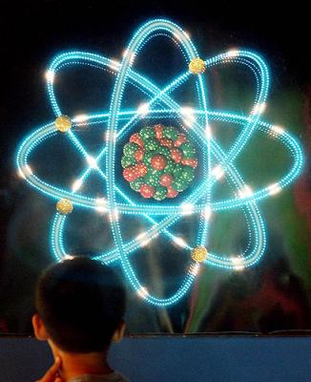
¿Que es y como se obtiene?
Es la que se obtiene al aprovechar las reacciones nucleares espontáneas o provocadas por el ser humano. Estas reacciones se dan en algunos isótopos de ciertos elementos químicos, siendo el más conocidos como fisión y fusión
-La fisión consiste en romper un núcleo pesado en otros dos más ligeros, liberando varios neutrones y gran cantidad de energía. -La fusión nuclear consiste en la unión de dos núcleos ligeros para formar otro más pesado con liberación de energía.

Slide 3
Ventajas
Agricultura y Alimentación.- En control de plagas, a través de emisiones de radiación ionizante sobre ejemplares macho de ciertos insectos. De igual modo, irradiando algunas semillas se consiguen mutaciones que dan lugar a nuevas variedades más resistentes y productivas.
Conservación de alimentos.- En muchos países se utiliza cierto tipo de radiación, inofensiva para la salud humana, para aumentar el período de conservación de varios alimentos.
Hidrología.- También se utiliza en estudios de aguas tanto superficiales como subterráneas.
Medicina.- En veterinaria, para crear radiovacunas para enfermedades parasitarias del ganado. En medicina se utilizan fármacos radiactivos para estudiar diversos órganos, también se utilizan terapias nucleares para combatir el cancer, también se utiliza la energía nuclear como técnica de diagnóstico (radioinmunoanalisis)
Medio Ambiente.- La radiación se utiliza para detectar diversos contaminantes. Por ejemplo una técnica muy conocida es la de Análisis por Activación Neutrónica.
Industria e investigación.- Por ejemplo en la industria se suelen realizar gammagrafía y Neutrografía como método no destructivo de control de calidad. También se utiliza en arqueología, como la prueba del carbono 14.
En el campo de la biología, el uso de ciertos compuestos radiactivos ha permitido observar actividades biológicas, lo que ha supuesto un gran impulso a la investigación genética.

Slide 5
Riesgos
Posibles usos bélicos, ya que los combustibles nucleares son los materiales con que se fabrican las armas nucleares.
El riesgo de accidentes que originen consecuencias tan graves como el ocurrido en la central de Chernobil.
El alto nivel de radiactividad de las diferentes fases del ciclo nuclear, sobre todo en la eliminación de residuos.
En cuanto a la gestión de los residuos procedentes de las centrales nucleares, conviene indicar que sufren una escrupulosa clasificación para proceder posteriormente a su adecuado almacenamiento en condiciones seguras.

Slide 6
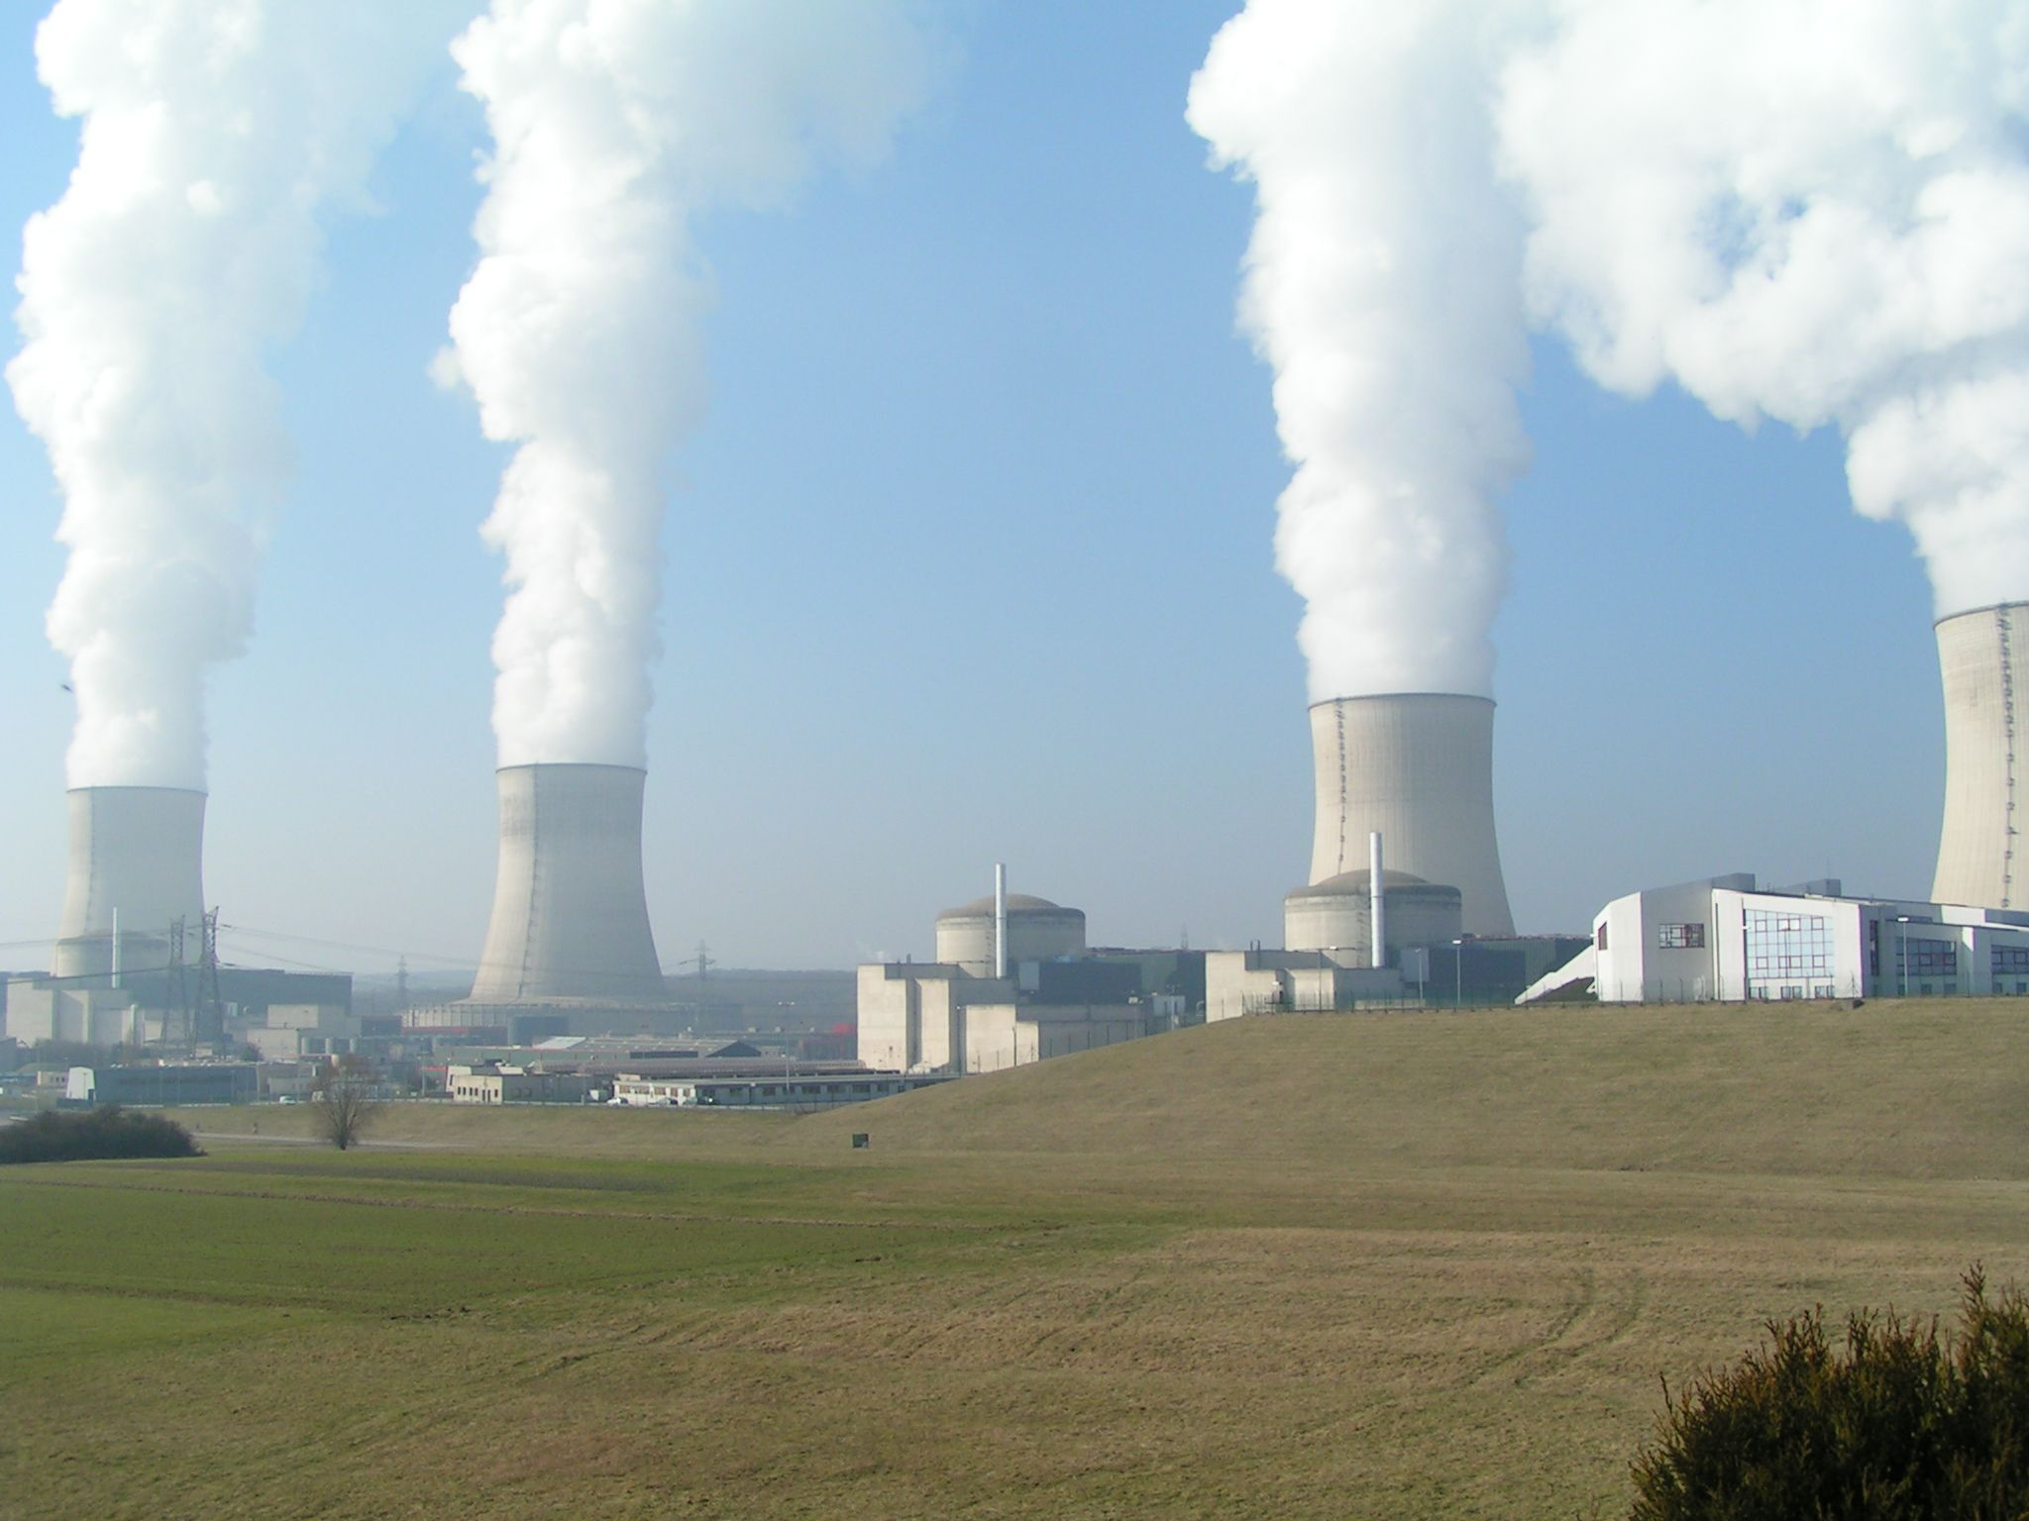
De esta clasificación resultan:
Residuos radiactivos de transición.- Son sobre todo los residuos de origen médico. Al desintegrarse durante el período de almacenamiento temporal se gestionan posteriormente como residuos no radiactivos.
Residuos de media y baja actividad.- Se trata de residuos en los que la radioactividad es lo suficientemente baja como para no producir calor.
Residuos de vida corta.- Son los que contienen nucleidos de unos treinta años de vida media con una concentración limitada de radionucleidos alfa de vida larga.
Residuos de vida larga.- Son los que tienen una concentración de radionucleidos superior a los establecidos para los residuos de vida corta.
Residuos de alta actividad.- Suelen ser los que proceden del tratamiento del combustible gastado y tienen una concentración de radionucleidos lo suficientemente grande como para generar calor.

Slide 7
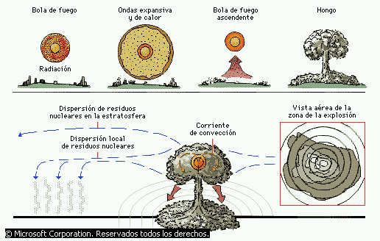

Slide 8
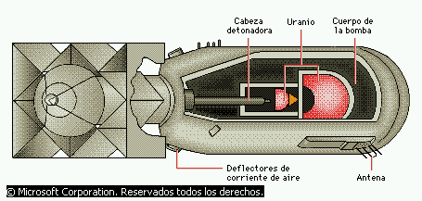
Uso Bélico

Slide 9
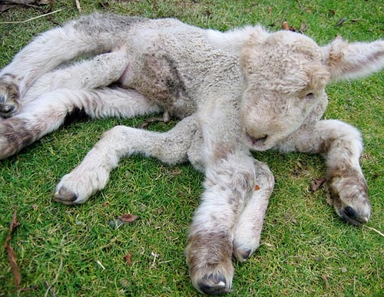
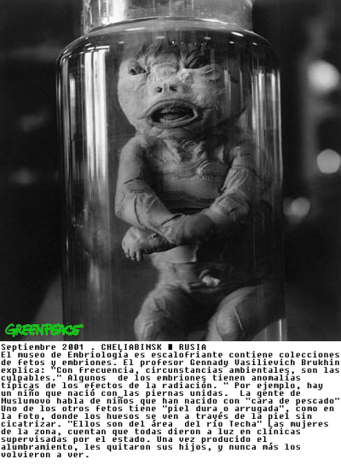
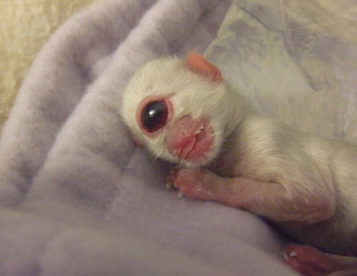
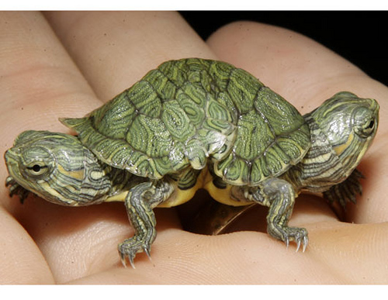
SECUELAS…

Slide 10
Prevenciones
intentar tener a mano los siguientes elementos, empaquetados en bolsas de plástico hermético y protegidos en un lugar como el que se destina a proteger a las personas :
-Mantas. -Ropa para mudarse. Ropa de temporada y ropa de invierno, aunque sea verano. -Zapatillas de deporte y botas altas. -Mascarillas (para protegerse del polvo radiactivo), tapones para los oídos, gafas y guantes. -Pastillas antinucleares. Contienen yodo y otros productos para saturar tu cuerpo y evitar que absorbas sus contrapartes radiactivas. Pídelas en tu farmacia. -Productos de higiene personal. -Esparadrapo y cinta aislante. -Papel, bolígrafos, lápices. -Dinero en efectivo, en moneda de curso legal o en oro. Las tarjetas no funcionarán y los cheques no se aceptarán. -Botiquín de primeros auxilios completo. -Analgésicos, tranquilizantes y estimulantes. -Agua potable en envases no transparentes (tetra-brik preferiblemente). -Latas de conserva y comida de fácil preparación (arroz, legumbres...), que tarde en caducar. -Si tienes permiso de armas, un arma y munición. -Martillo, escoplo y cizalla. -Una radio, una linterna y un amplio surtido de pilas de larga duración en sus propios embalajes para una y otra, introducidas en una bolsa antiestática (pídela en una tienda de informática), a su vez empaquetada en papel de plata (para hacer una precaria jaula de Faraday). -Tijeras, cuchillo, aguja de coser, hilo y cuerda. -Un cubo. -Pastillas potabilizadoras (no quitan la radiactividad, pero sí muchas otras cosas). -Un extintor. -Este documento, plastificado y anillado.

Slide 11
Web Grafía
-http://saludambientalnerva.galeon.com/
-http://www.org/r/spanish/
-Expansion.com- Diario Financiero Chile El Cronista diario economico
-http://ecosofia.org
-http://www.tecnun.es/Asignaturas/ecologia/Hipertexto/Energ/EnNuclear.htm
-http://nuclear.iespana.es /
-http://www.elmundo.es/especiales/2006/04/ciencia/energia_nuclear/.html
-Coordinación: Olalla Cernuda | Diseño: Rocío Martínez © 2006 Mundinteractivos, S.A
-http://es.wikipedia.org/
-http://www.greenpeace.org.ar/mayak
-2001-2009 Universidad de La Rioja · Todos los derechos reservados
Copyright 2006, Formaselect España S.L.

